Slide 1
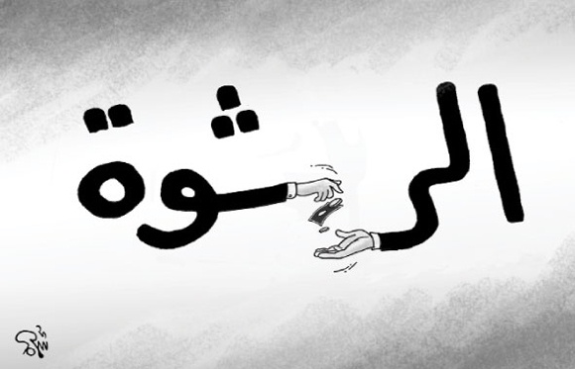
تحريمُ الرّشوةِ
الوحدة الثانية
الدّرس الثالث
أحلل وأناقش
حياة الراوي
نص الحديث

Slide 2
نص الحديث الشريف
عن أبي حُمَيدٍ السَّاعِديّ رضي الله عنه قال: استعملَ رسولُ الله صلى الله عليه وسلم رجلاً من الأسْد يقال لهُ ابنُ اللّتبيَّةِ على الصّدقة فلما قدم قال: هذا لكم وهذا لي،أُهديَ لي.قال: فقام رسول الله صلى الله عليه وسلم على المنبر فحمد الله وأثنى عليه وقال:“ ما بال عاملٍ أبعثُهُ فيقول: هذا لكم وهذا أُهدي لي أفَلا قعد في بيت أبيه -أو في بيت أمِّه- حتى ينظر أيُهدي إليه أم لا؟ والذي نفسُ محمدٍ بيده،لا ينال أحدٌ منكم منها شيئاً إلا جاءَ به يوم القيامة يحملُهُ على عُنقِهِ،بعيرٌ له رُغاءٌ،أو بقرةٌ لها خُوارٌ أو شاةٌ تيعرُ“ثمَّ رفع يديه حتى رأينا عفرتَي إِبطَيهِ ثمّ قالَ:“اللّهمَّ هل بَلّغتُ“: مرّتين
أخرجه مسلم
شرح المفردات

Slide 3
شرح المفردات:
استعملَ: وظف.
رُغَاء: صوت الإبل.
خُوّار: صوت البقر.
تَيْعَر: تصيح،( اليُعارُ صوت الشاة).
عُفرتي إبطَبهِ: بياض إبطيه.

Slide 4

إضاءاتٌ حولَ حياةِ الرَّاوي
اختُلِف في اسمهِ رضي الله عنه
فقيلَ عبدُ الرّحمنِ بن عمروٍ،
وقيل المنذرُ بنُ سعدٍ، كان رضي الله عنه
من فقهاءِ الصحابةِ رضوانُ الله ِعليهم،
شهدَ أُحداً وما بعدَها، توفّيَ رضي الله عنه
في آخرِ خلافةِ معاويةَ رضي الله عنه سنةَ 60هـ.

Slide 5
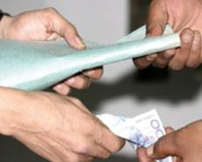
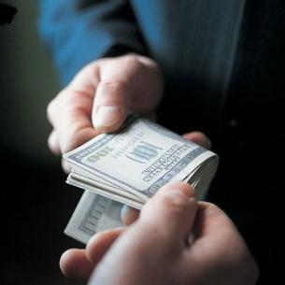
ألا يتطلّبُ حفظُ الأمنِ والاستقرارِ في الأرضِ قوانينَ ضابطةً؟
هل يحقُّ للعاملِ استغلالُ عمله أو وظيفته؟
من واجب الدولةِ أن تمنع الرشوة وتحاسب المرُتشينَ؟
ألا يستحقُّ من خانَ في عملهِ أو وظيفته أن يُفتضحَ أمره؟
لقد وجَّه رسول الله صلى الله عليه وسلم إلى عدم استغلال الفرد وظيفتهُ، وإلى التحرز من المكاسبِ غير المشروعيةِ.

Slide 6
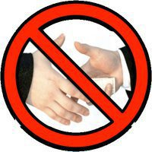
ما الرّشوة؟
إنها ما يقدم من مال أو غيره إلى من بأيديهم مصالح الناس، بغية إبطال حق أحد، أو الحصول على ما ليس للراشين بحق.
حكمُ الرّشوةِ:
هل يحلُّ طلبُ الرّشوةِ أو بذلُها أو قَبولُها؟
هل يحلُّ لأحدٍ أن يكونَ وسيطاً بينَ الراشي والمرتشي؟
لقد عد الإسلام الرشوة من كبائر الذنوب، وتوعد مرتكبها بأشد العقاب، قال صلى الله عليه وسلم:“لعنَ اللهُ الراشيَ والمرتشِيَ والرائشَ“ يعني الذي يمشي بينهما.
هل يغيِّر من حكمِ الرشوةِ، تفنّنُ بعضِ النّاس في تسميتِها بغيرِ اسمِها؟
إنَّ تغييرَ اسمِها لا يخرجُها عن حكمِها، فهي حرامٌ مهما اختلفت مسمّياتُها، سواءً سمِّيت رشوةً أم هديةً أم أكراميةٍ ، أم أتعاباً، أم عمولةً.

Slide 7
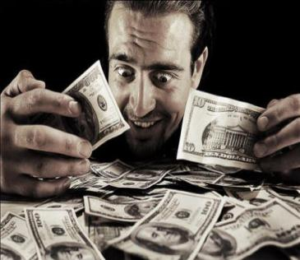

أسباب تفشيّ الرّشوةِ:
إنّ المجتمعَ الذي تشيعُ فيه الرّشوةُ على نطاق واسع، مجتمعٌ تضمحلُّ فيه القيمُ الأخلاقيةُ والمبادئُ السامِيَةُ، وإنّ من أسبابِ تفشِي الرّشوةِ في المجتمعاتِ:
الرغبةَ في الثّراء السرّيعِ.
ضياعَ الوازعِ الأخلاقي.
غيابَ المحاسبة الشديدة.

Slide 8
أضرارُ الرّشوةِ:
الرّشوةُ داءٌ يفتكُ بالأفرادِ والمجتمعاتِ!
أليسَت تهدرُ الحقوقَ والمصالحَ العامّةَ والخاصّةَ؟
ألا تعرقلُ التنميةَ وتهدمُ اقتصادَ البلادِ؟
ألا تُشيعُ الفسادَ وتنشرُ الظّلمَ؟
أليسَت تغرسُ الحقدَ والكراهيةَ بين الناسِ؟
وإذا ظهرت الرشوةُ انتشرَتِ الجريمةُ، واختلَّت موازينُ العدالةِ.
وسائلُ القضاءِ على الرّشوةِ:
نشرُ الوعي بينَ أبناء المجتمعِ.
غرسُ القيمِ والأخلاق النّبيلةِ.
تطبيقُ القوانينِ والإجراءاتِ الزاجرةِ والرادعةِ لكلِّ من تسوِّل له نفسُهُ أن يستسيغَ الرّشوةَ .

Slide 9
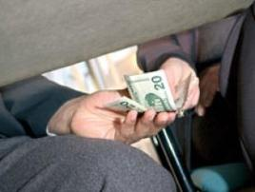
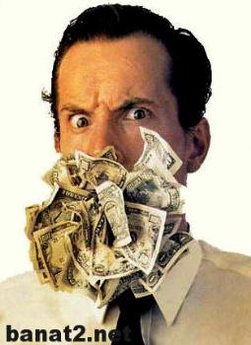

عقوبة المرتشي:
توعد النبيُّ صلى الله عليه وسلم المرتشيَ بعقوبةٍ شديدةٍ يوم القيامة ! إذ أقسم صلى الله عليه وسلم-هو الصَّادقُ الأمين- أنَّ من يتقاضى رشوةً مهما كان نوعها، سيأتي بها يوم القيامة يحملُها على عنقِهِ، وليس بعد هذا خزي أو فضيحةٌ فقد تقاضى المرتشي الرّشوة سرّاً في الدنيا، وسوفَ يقتضي أمره، ثمّ يكون مصيره إلى النّارِ.
كلُّ ذلك بعد أن ينالَ العقوبة التي يحكمُ عليه القاضي بها في الدنيا.

Slide 10
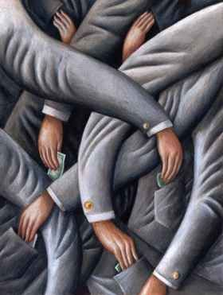
الخلاصة:
إنّ من مسؤوليةِ الحاكمِ مراقبة سيرِ العملياتِ الإداريّةِ، ومحاسبةَ كلَّ من يخلُّ بالنظام الوظيفيّ.
لا يجوزُ للإنسان استغلال وظيفته لتحقيق منافع شخصيّة.
حرّم الإسلام الرّشوة بأيّةِ صورةٍ كانت، وبأيّ اسم سُمِّيت.
توعّد النّبي صلى الله عليه وسلم من أكلَ أموال النّاس بالباطلِ سرّاً في الدّنيا، بالفضيحة يومّ القيامة على رؤوس الأشهادِ.

Slide 11



شكراً للطالبتين:
رنيم القلم
رفيقة الحلبي

